Slide 1

CHÀO MỪNG CẢ LỚP
ĐẾN VỚI TIẾT HỌC MỚI!

Slide 2



KHỞI ĐỘNG
Trong thực tế, ta quan sát thấy nhiều hình ảnh gợi nên những đường thẳng song song với nhau. Chẳng hạn các cột treo cờ của tổ chức và các nước thành viên ASEAN.
Hai đường thẳng song song trong không gian có tính chất gì?

Slide 3



BÀI 2: HAI ĐƯỜNG THẲNG SONG SONG TRONG KHÔNG GIAN

Slide 4

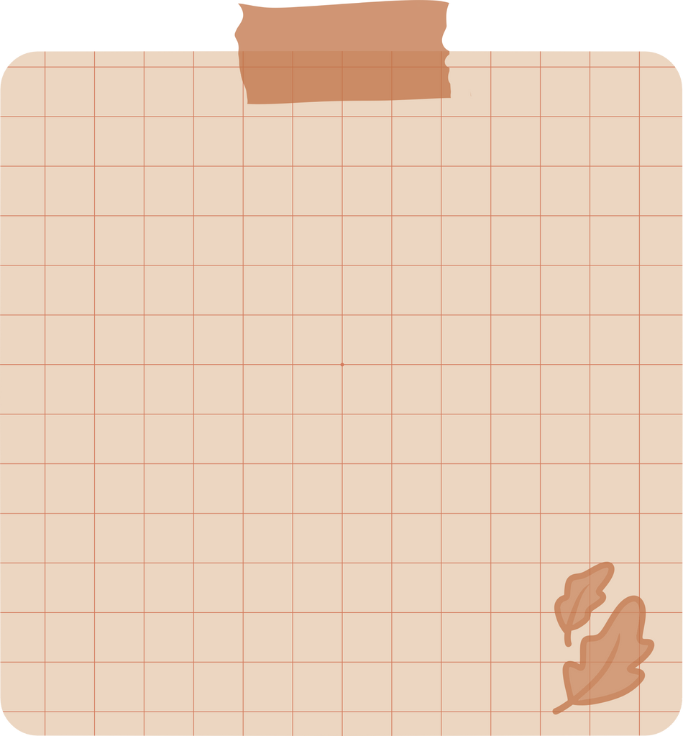

Vị trí tương đối của hai đường thẳng phân biệt
I.
NỘI DUNG BÀI HỌC
II.
Tính chất

Slide 5
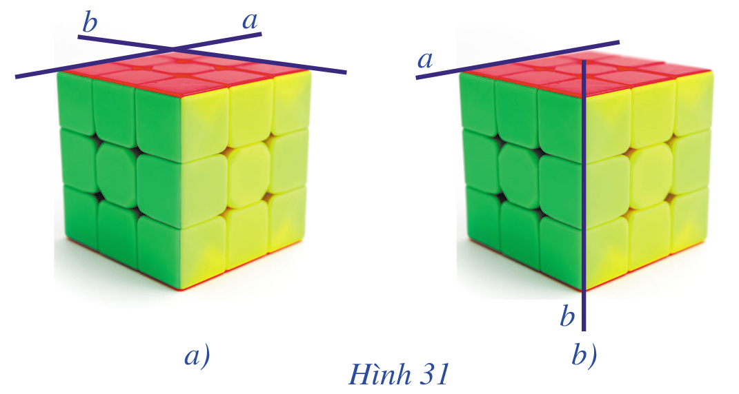

I. VỊ TRÍ TƯƠNG ĐỐI CỦA HAI ĐƯỜNG THẲNG PHÂN BIỆT
HĐ1
Hãy nêu các vị trí tương đối của hai đường thẳng trong mặt phẳng.
Quan sát hai đường thẳng a và b trong Hình 31a, 31b và cho biết các đường thẳng cùng nằm trong một mặt phẳng không.

Slide 6
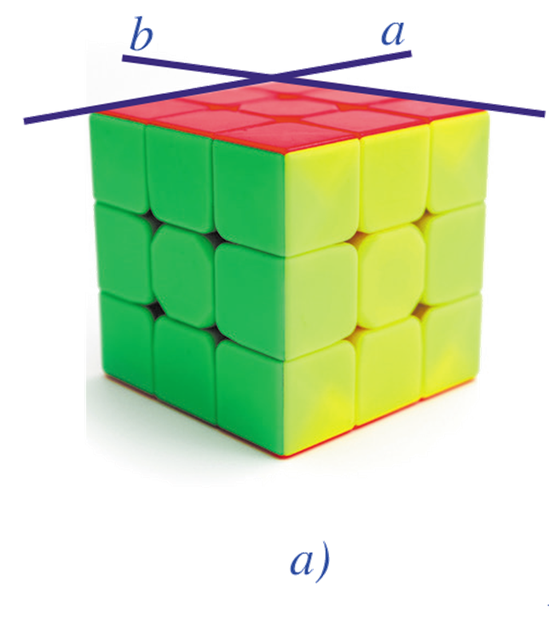
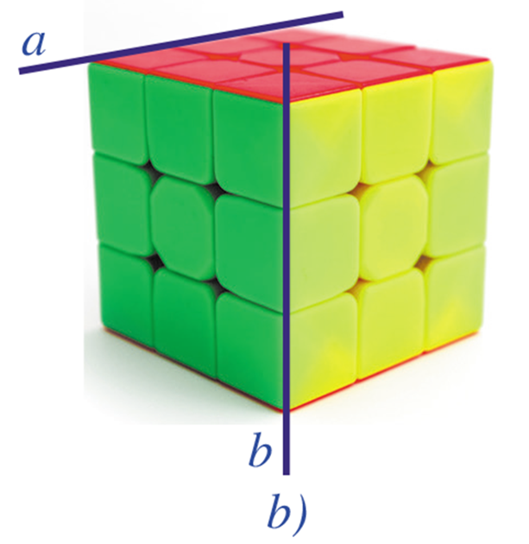
Giải
a) Trong một mặt phẳng, ta có các vị trí tương đối sau của hai đường thẳng:
Hai đường thẳng cắt nhau;
Hai đường thẳng song song với nhau;
Hai đường thẳng trùng nhau.
b)
a và b nằm trong cùng một mặt phẳng và cắt nhau.
a và b không nằm trong cùng một mặt phẳng.

Slide 7


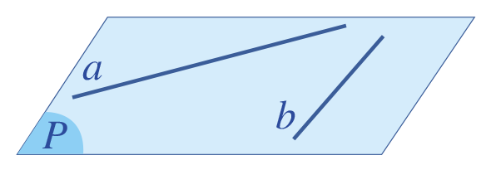

NHẬN XÉT
Cho hai đường thẳng a và b phân biệt trong không gian. Khi đó xảy ra một trong các trường hợp:
Trường hợp 1: Có một mặt phẳng chứa a và b. Khi đó ta nói a và b đồng phẳng
Khi đó, có hai khả năng xảy ra:

Slide 8
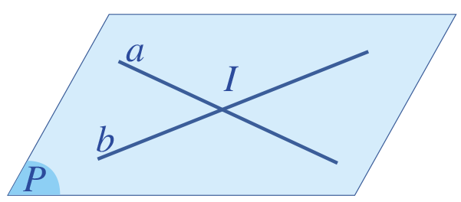
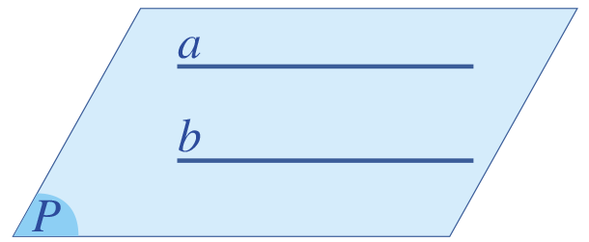
a và b có một điểm chung duy nhất I, thì a cắt b tại I, kí hiệu a ∩ b = I.
a và b không có điểm chung thì a và b song song, kí hiệu a // b.
Trường hợp 2: Không có mặt phẳng nào chứa a và b. Khi đó a và b chéo nhau, hay a chéo b.

Slide 9

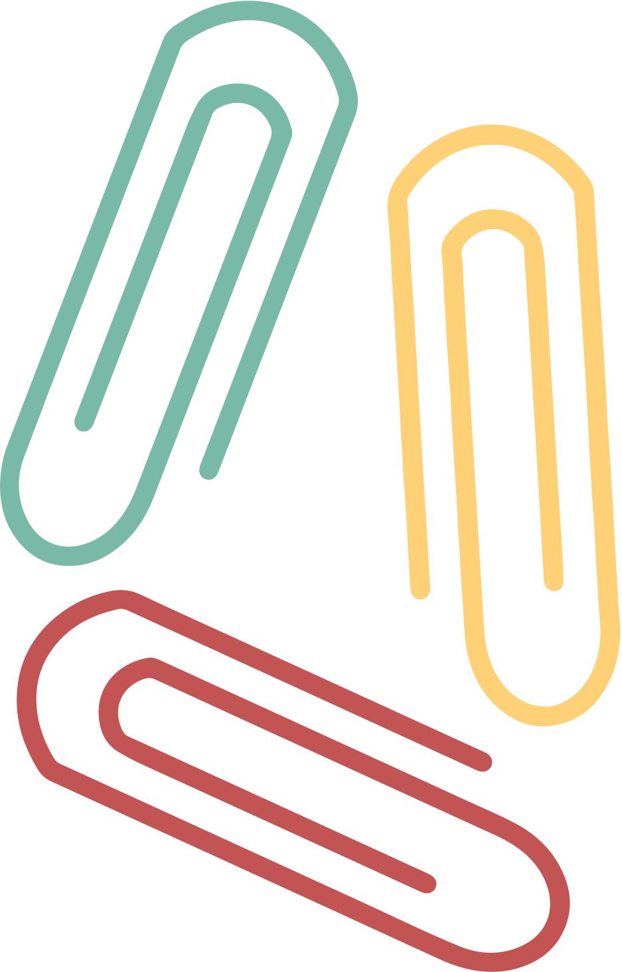
Thế nào là hai đường thẳng song song?
LƯU Ý:
Để xét vị trí tương đối ta quan tâm đến tính đồng phẳng và số điểm chung của hai đưởng thẳng.
KẾT LUẬN
Hai đường thẳng song song là hai đường thẳng cùng nằm trong một mặt phẳng và không có điểm chung.

Slide 10

Có bao nhiêu mặt phẳng chứa được hai đường thẳng song song?
Chú ý
Cho hai đường thẳng song song a và b. Có duy nhất một mặt phẳng chứa hai đường thẳng đó, kí hiệu: mb(a,b).

Slide 11

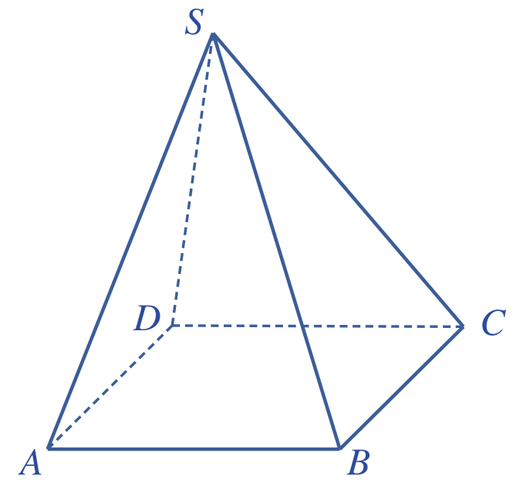
Cho hình chóp S.ABCD có ABCD là hình bình hành. Hãy xét vị trí tương đối của các cặp đường thẳng sau: AB và CD, SA và BC.
Ví dụ 1
Giải
Tứ giác ABCD là hình bình hành nên AB song song với CD.
Do bốn điểm S, A, B, C không cùng nằm trên một mặt phẳng nên hai đường thẳng SA và BC chéo nhau.

Slide 12

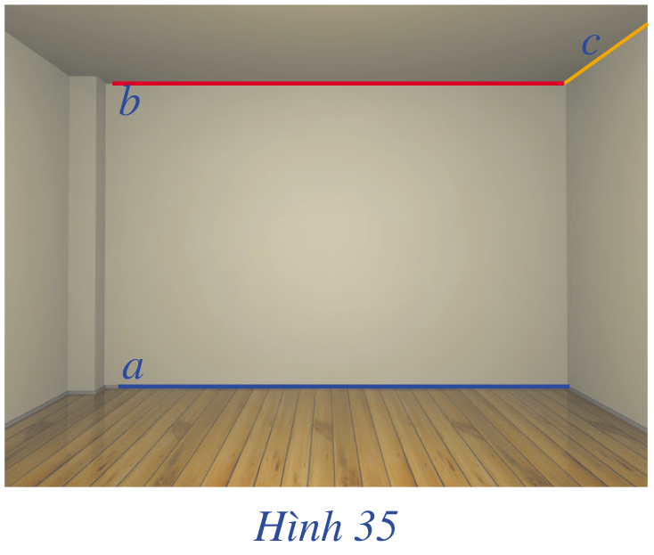
Quan sát một phần căn phòng (Hình 35), hãy cho biết vị trí tương đối của các cặp đường thẳng a và b; a và c; b và c.
Luyện tập 1
Giải
Hai đường thẳng a và b song song với nhau.
Hai đường thẳng a và c chéo nhau.
Hai đường thẳng b và c cắt nhau.

Slide 13

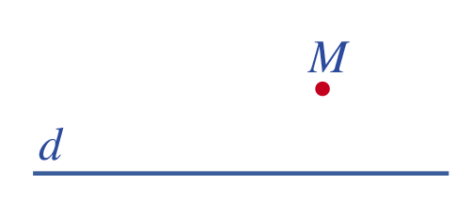
II. TÍNH CHẤT
Thảo luận nhóm đôi
Trong không gian, cho điểm M và đường thẳng d không đi qua điểm M (Hình 36). Nêu dự đoán về số đường thẳng đi qua điểm M và song song với đường thẳng d.
HĐ2
Dự đoán:
Trong không gian, qua điểm M ta vẽ được một đường thẳng duy nhất song song với đường thẳng d.

Slide 14
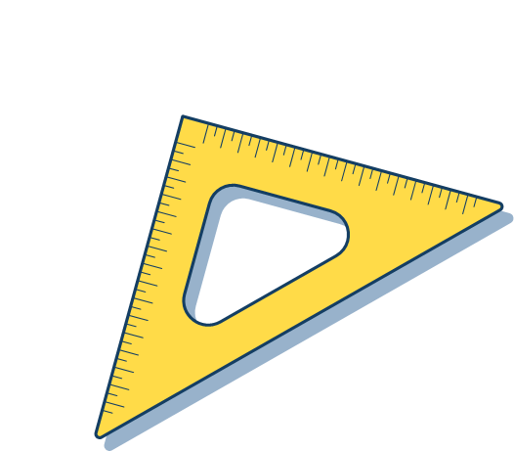
ĐỊNH LÍ 1
Trong không gian, qua một điểm không nằm trên đường thẳng cho trước, có đúng một đường thẳng song song với đường thẳng đã cho.

Slide 15
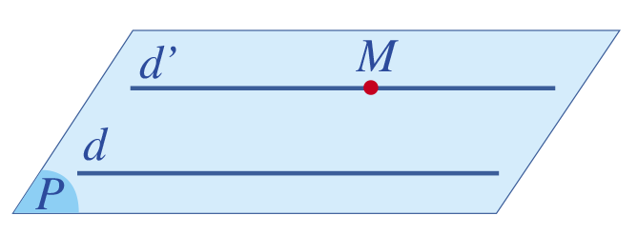
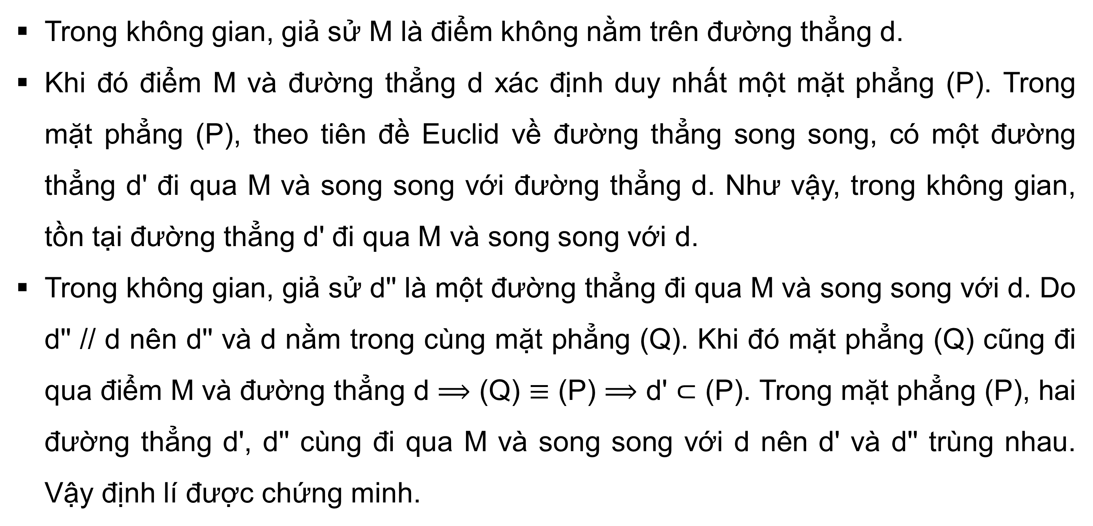
Chứng minh
Trong không gian, giả sử M là điểm không nằm trên đường thẳng d.
Khi đó điểm M và đường thẳng d xác định duy nhất một mặt phẳng (P). Trong mặt phẳng (P), theo tiên đề Euclid về đường thẳng song song, có một đường thẳng d' đi qua M và song song với đường thẳng d. Như vậy, trong không gian, tồn tại đường thẳng d' đi qua M và song song với d.
Trong không gian, giả sử d'' là một đường thẳng đi qua M và song song với d. Do d'' // d nên d'' và d nằm trong cùng mặt phẳng (Q). Khi đó mặt phẳng (Q) cũng đi qua điểm M và đường thẳng d $⟹$ (Q) $≡$ (P) $⟹$ d' $⊂$ (P). Trong mặt phẳng (P), hai đường thẳng d', d'' cùng đi qua M và song song với d nên d' và d'' trùng nhau. Vậy định lí được chứng minh.

Slide 16
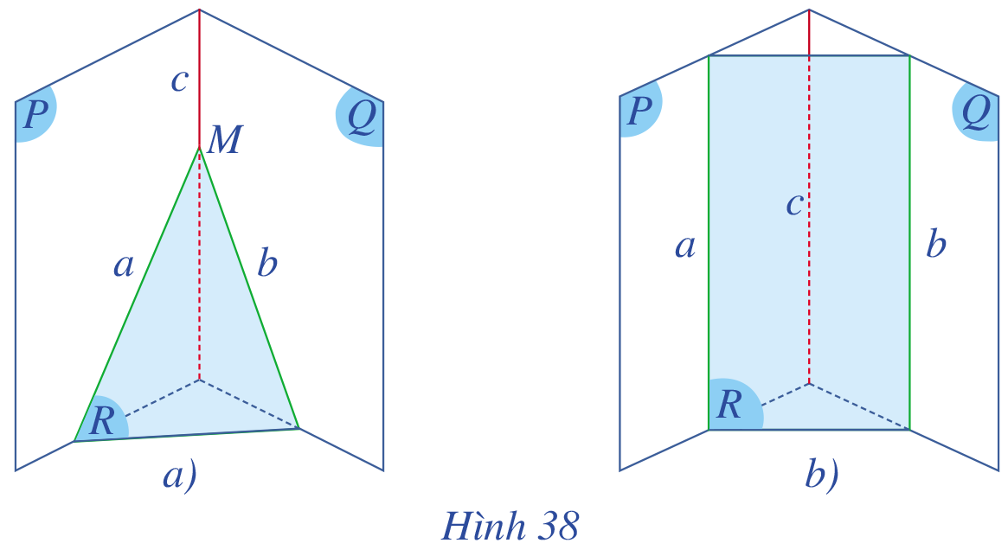
Thảo luận nhóm đôi
Cho ba mặt phẳng (P), (Q), (R) đôi một cắt nhau theo ba giao tuyến phân biệt a, b, c, trong đó a = (P) ∩ (R), b = (Q) ∩ (R), c = (P) ∩ (Q).
HĐ3
Nếu hai đường thẳng a và b cắt nhau tại điểm M thì đường thẳng c có đi qua điểm M hay không (Hình 38a)?
Nếu đường thẳng a song song với đường thẳng b thì đường thẳng a có song song với đường thẳng c hay không (Hình 38b)?

Slide 17


Giải
Ta có: a ∩ b = {M}
Mà a ⊂ (P); b ⊂ (Q)
Nên M ∈ (P) và M ∈ (Q). Do đó M là giao điểm của (P) và (Q).
Mà (P) ∩ (Q) = c, suy ra M ∈ c.
Vậy đường thẳng c đi qua điểm M.

Slide 18


Giả sử trong mặt phẳng (P) có a ∩ c = {N}.
Khi đó N ∈ a mà a ⊂ (R) nên N ∈ (R)
N ∈ c mà c ⊂ (Q) nên N ∈ (Q)
Do đó N là giao điểm của (R) và (Q).
Mà (Q) ∩ (R) = b $⟹$ N ∈ b.
Vì thế a và b có điểm chung là N (mâu thuẫn với giả thiết a và b song song).
Vậy nếu đường thẳng a song song với đường thẳng b thì đường thẳng a và b song song với đường thẳng c.

Slide 19
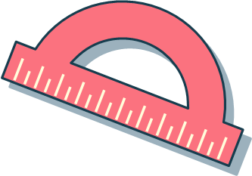
ĐỊNH LÍ 2
Nếu ba mặt phẳng đôi một cắt nhau theo ba giao tuyến phân biệt thì ba giao tuyến đó đồng quy hoặc đôi một song song với nhau.

Slide 20

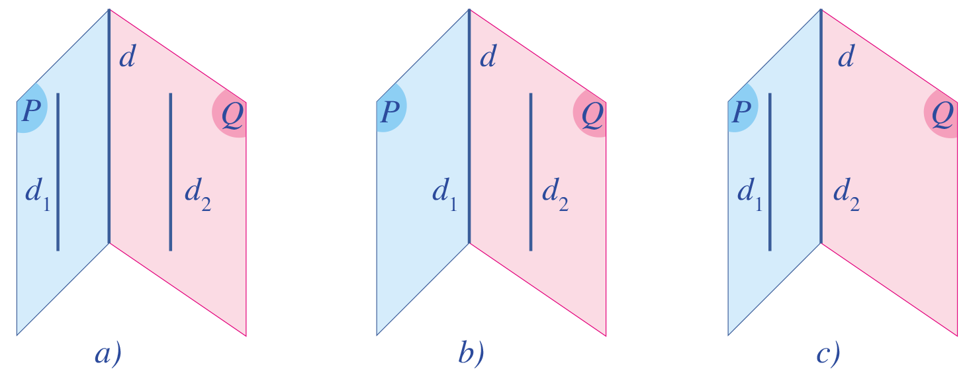

HỆ QUẢ
Nếu hai mặt phẳng chứa hai đường thẳng song song với nhau thì giao tuyến của chúng (nếu có) song song với hai đường thẳng đó hoặc trùng với một trong hai đường thẳng đó.

Slide 21
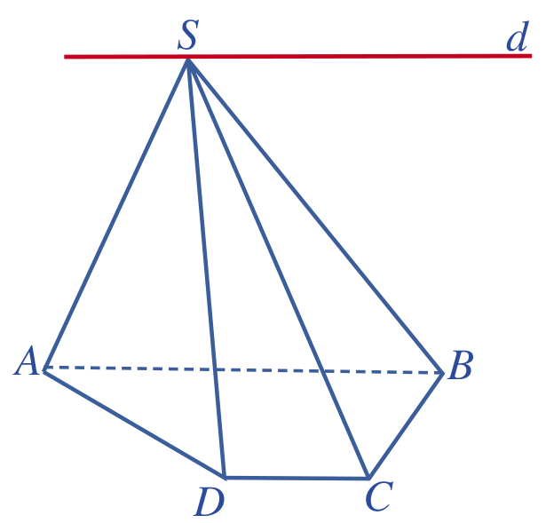
Cho hình chóp S.ABCD có đáy ABCD là hình thang với AB // CD. Xác định giao tuyến của hai mặt phẳng (SAB) với (SCD).
Ví dụ 2
Giải
Hai mặt phẳng (SAB) và (SCD) có điểm chung là S và lần lượt chứa hai đường thẳng AB và CD song song với nhau.
Vậy giao tuyến của hai mặt phẳng (SAB) và (SCD) là đường thẳng d đi qua S và song song với AB và CD.

Slide 22
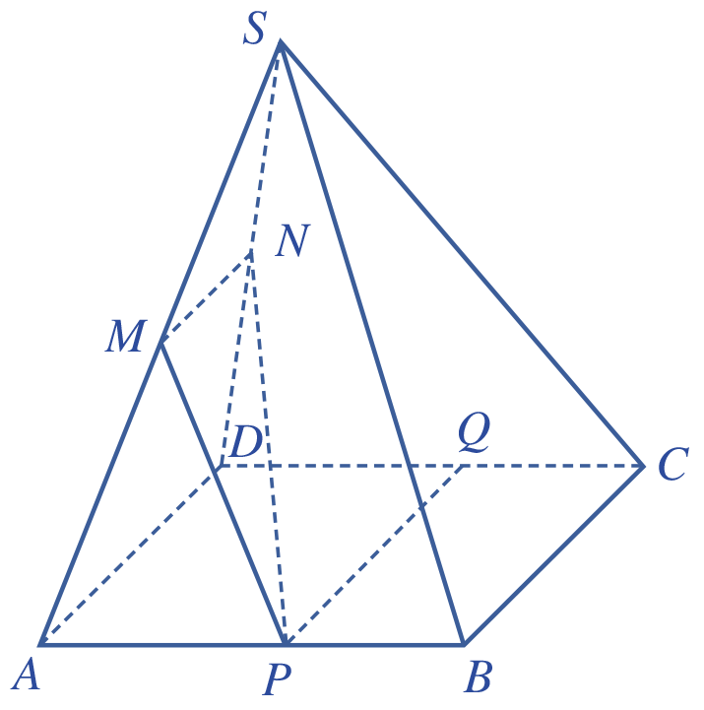
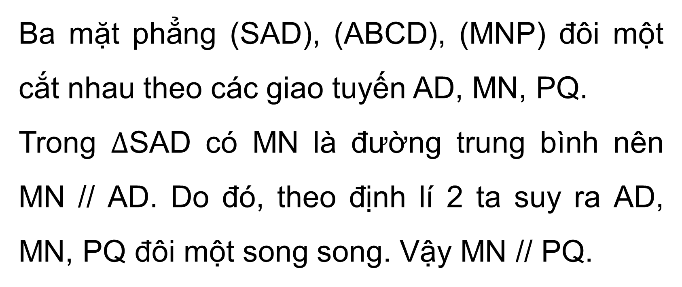
Cho hình chóp S.ABCD có đáy ABCD là hình bình hành. Gọi M, N lần lượt là trung điểm của các cạnh SA, SD và P là một điểm nằm trên cạnh AB (P khác A và B). Đường thẳng CD cắt mặt phẳng (MNP) tại các điểm Q. Chứng minh rằng đường thẳng MN song song với đường thẳng PQ.
Ví dụ 3
Giải
Ba mặt phẳng (SAD), (ABCD), (MNP) đôi một cắt nhau theo các giao tuyến AD, MN, PQ.
Trong $∆$SAD có MN là đường trung bình nên MN // AD. Do đó, theo định lí 2 ta suy ra AD, MN, PQ đôi một song song. Vậy MN // PQ.

Slide 23
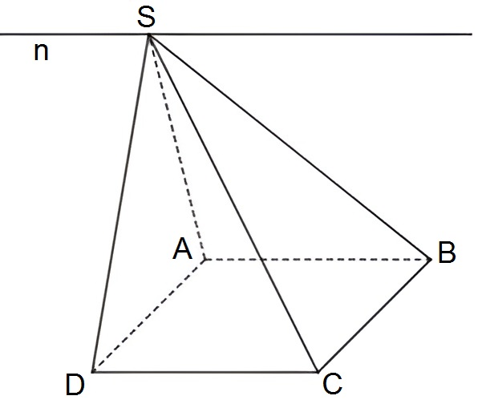
Cho hình chóp S.ABCD có đáy là hình bình hành. Xác định giao tuyến của các cặp mặt phẳng (SAB) và (SCD); (SAD) và (SBC).
Luyện tập 2
Giải
Ta có: S ∈ (SAB) và S ∈ (SCD) nên S là giao điểm của (SAB) và (SCD).
Mà AB // CD; AB ⊂ (SAB); CD ⊂ (SCD).
Do đó giao tuyến của (SAB) và (SCD) là đường thẳng n đi qua S và song song với AB và CD.

Slide 24
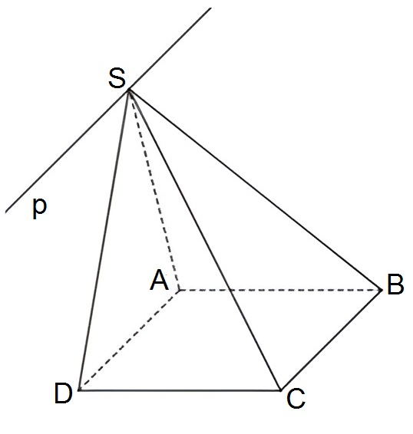
Cho hình chóp S.ABCD có đáy là hình bình hành. Xác định giao tuyến của các cặp mặt phẳng (SAB) và (SCD); (SAD) và (SBC).
Luyện tập 2
Giải
Ta có: S ∈ (SAD) và S ∈ (SBC) nên S là giao điểm của (SAD) và (SBC).
Mà AD // BC; AD ⊂ (SAD); BC ⊂ (SBC).
Do đó giao tuyến của (SAD) và (SBC) là đường thẳng p đi qua S và song song với AD và BC.

Slide 25


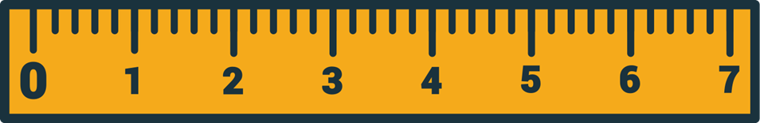
Trong mặt phẳng, hãy nêu vị trí tương đối của hai đường thẳng phân biệt cùng song song với đường thẳng thứ ba.
HĐ4
Trong mặt phẳng, hai đường thẳng phân biệt cùng song song với đường thẳng thứ ba thì chúng song song với nhau.
ĐỊNH LÍ 3
Trong không gian, hai đường thẳng phân biệt cùng song song với đường thẳng thứ ba thì song song với nhau.
Kí hiệu: a//b//c.

Slide 26
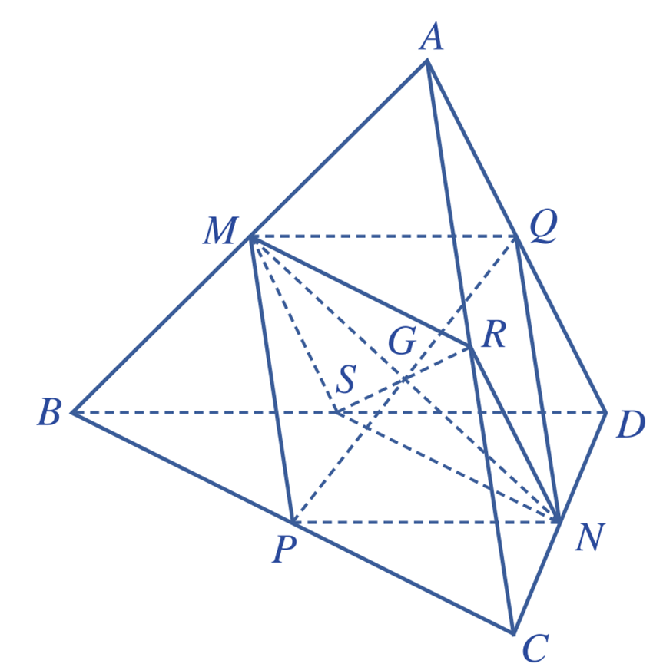
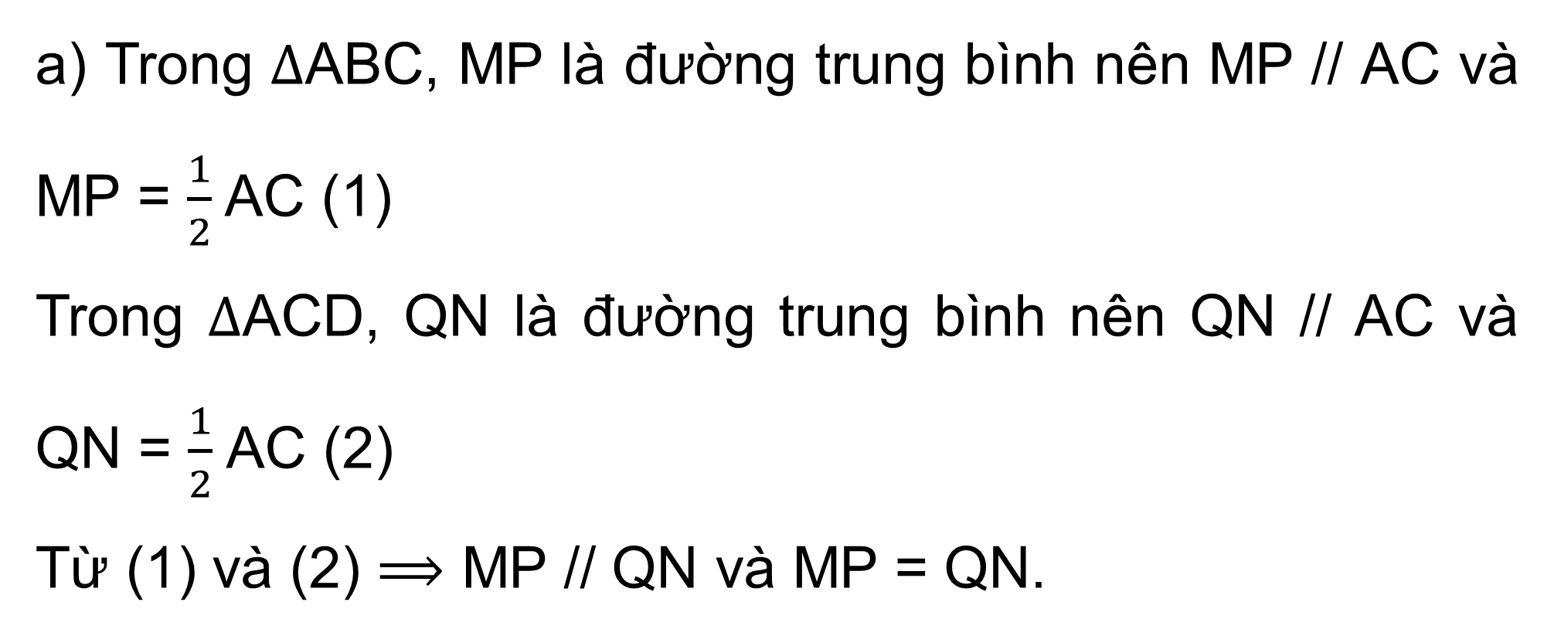
Cho tứ diện ABCD. Gọi M, N, P, Q, R và S lần lượt là trung điểm của các đoạn thẳng AB, CD, BC, AD, AC và BD. Chứng minh rằng:
Ví dụ 4
MP // QN và MP = QN;
Các đoạn thẳng MN, PQ, RS cùng đi qua trung điểm G của mỗi đoạn.
Giải
a) Trong $∆$ABC, MP là đường trung bình nên MP // AC và MP = $\frac{1}{2}$ AC (1)
Trong $∆$ACD, QN là đường trung bình nên QN // AC và QN = $\frac{1}{2}$ AC (2)
Từ (1) và (2) $⟹$ MP // QN và MP = QN.

Slide 27
Cho tứ diện ABCD. Gọi M, N, P, Q, R và S lần lượt là trung điểm của các đoạn thẳng AB, CD, BC, AD, AC và BD. Chứng minh rằng:
Ví dụ 4
MP // QN và MP = QN;
Các đoạn thẳng MN, PQ, RS cùng đi qua trung điểm G của mỗi đoạn.
Giải
b) Từ kết quả câu a, ta có tứ giác MPNQ là hình bình hành nên MN, PQ cắt nhau tại trung điểm G của mỗi đoạn.
Lập luận tương tự, ta cũng có tứ giác MSNR là hình bình hành nên MN, RS cắt nhau tại trung điểm G của mỗi đoạn. Vậy MN, PQ, RS cùng đi qua trung điểm G của mỗi đoạn.

Slide 28
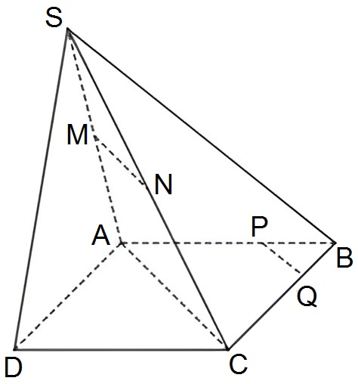

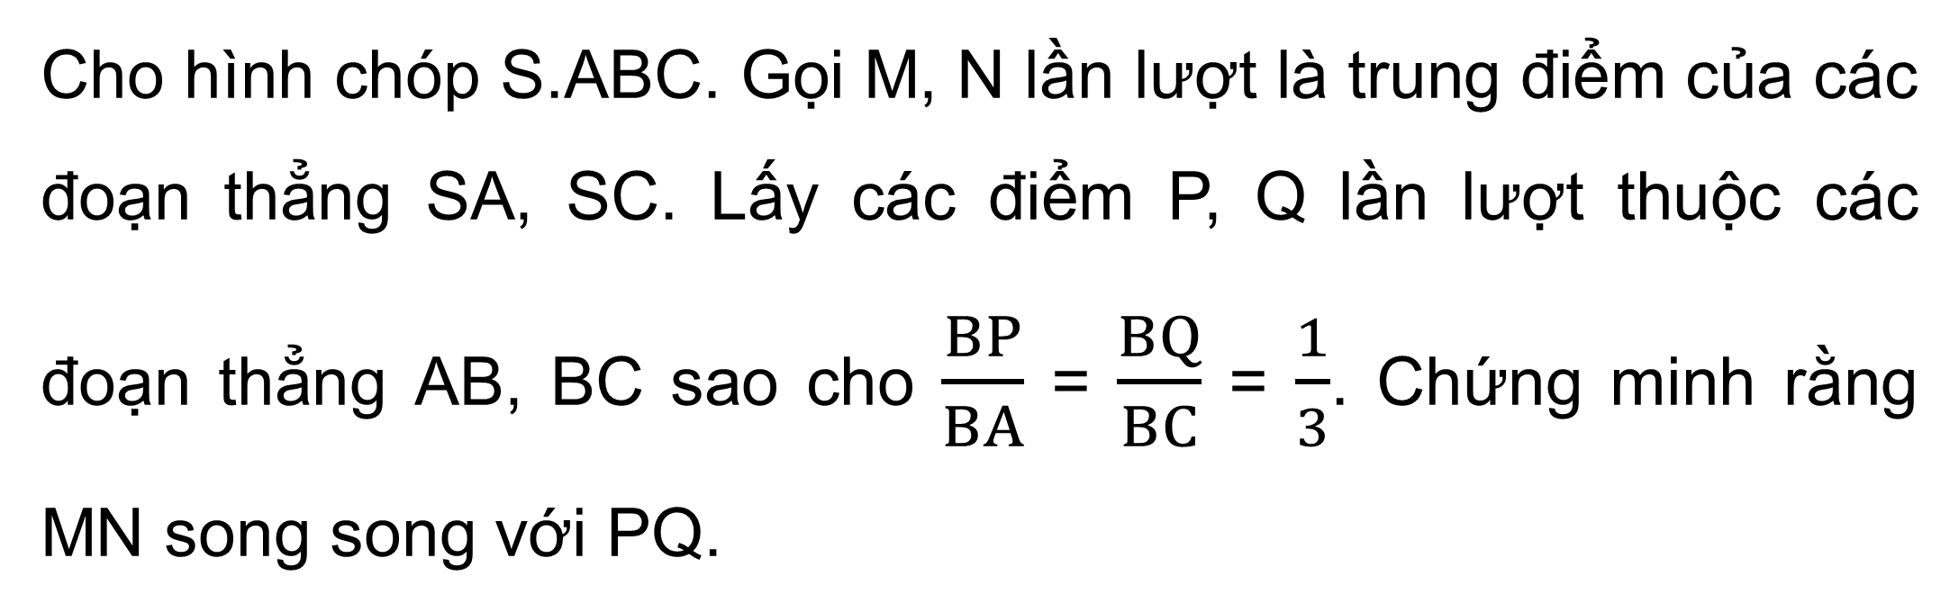
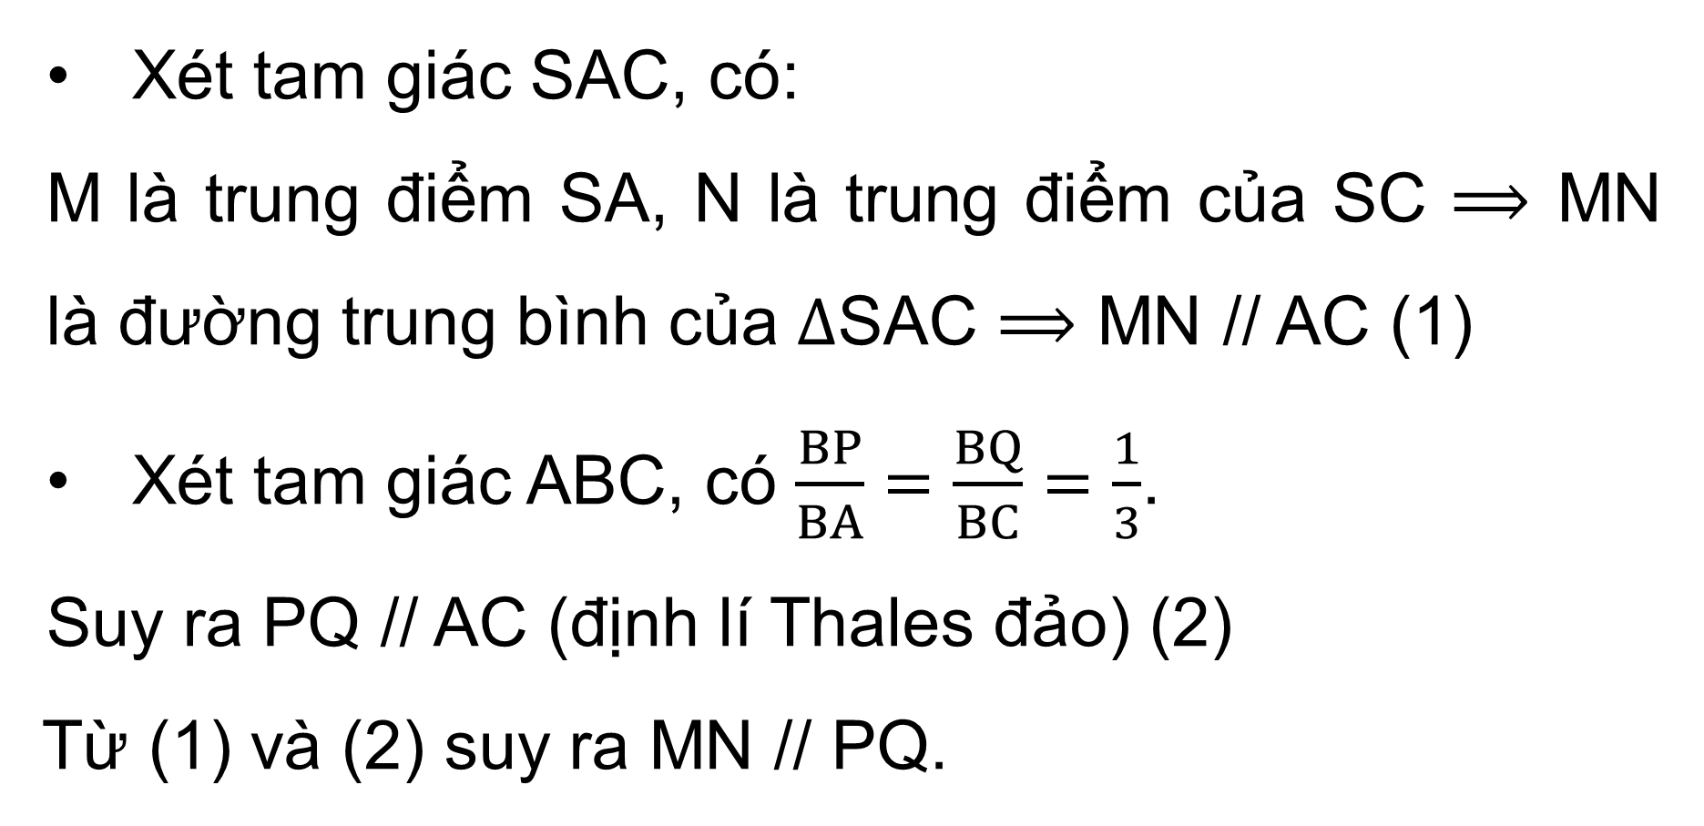
Cho hình chóp S.ABC. Gọi M, N lần lượt là trung điểm của các đoạn thẳng SA, SC. Lấy các điểm P, Q lần lượt thuộc các đoạn thẳng AB, BC sao cho $\frac{BP}{BA}$ = $\frac{BQ}{BC}$ = $\frac{1}{3}$. Chứng minh rằng MN song song với PQ.
Luyện tập 3
Giải
Xét tam giác SAC, có:
M là trung điểm SA, N là trung điểm của SC $⟹$ MN là đường trung bình của $∆$SAC $⟹$ MN // AC (1)
Xét tam giác ABC, có $\frac{BP}{BA}=\frac{BQ}{BC}=\frac{1}{3}$.
Suy ra PQ // AC (định lí Thales đảo) (2)
Từ (1) và (2) suy ra MN // PQ.

Slide 29

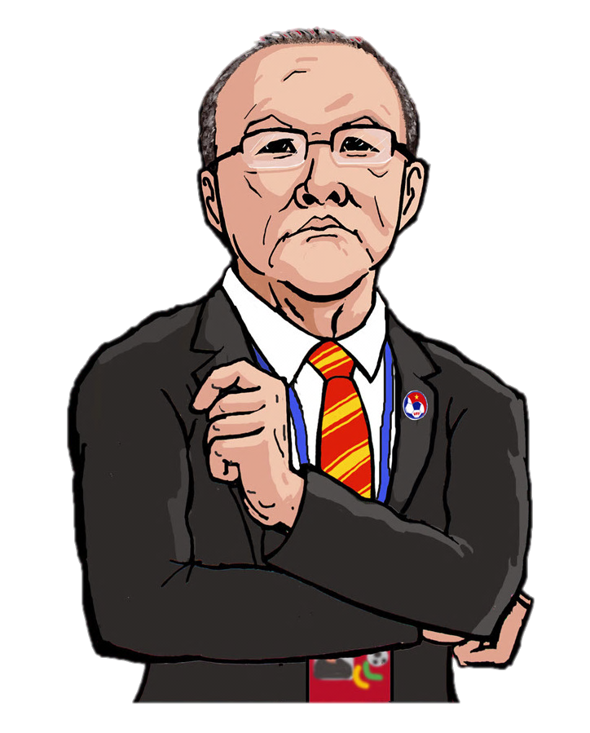
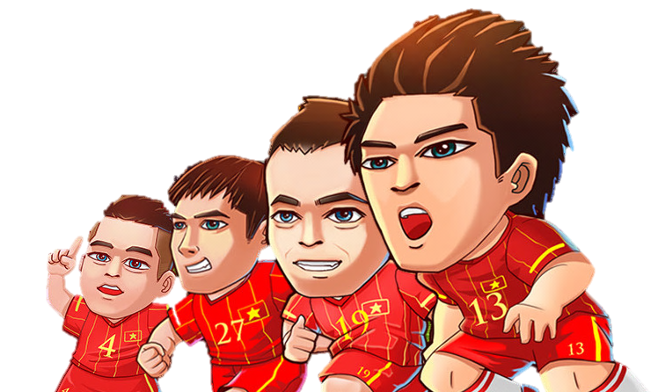
VIỆT NAM VÔ ĐỊCH
EM TẬP LÀM THỦ MÔN

Slide 30
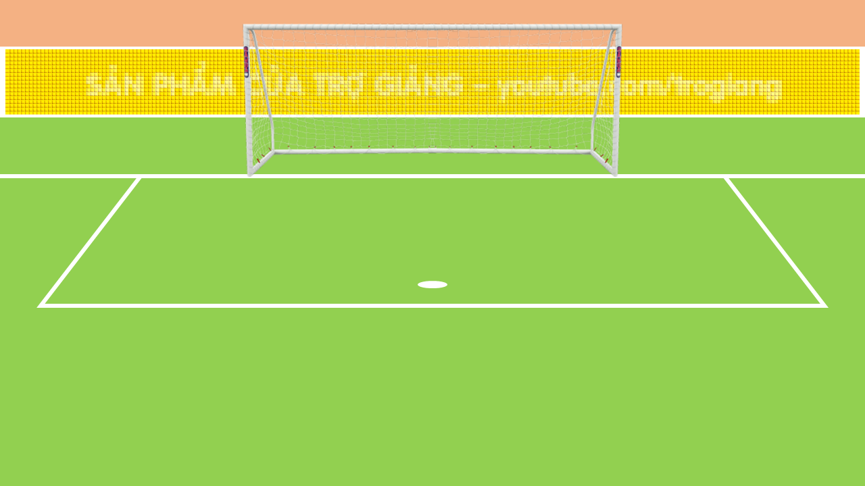



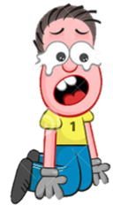

Câu 1: Cho ba mặt phẳng phân biệt cắt nhau từng đôi một theo ba giao tuyến d₁, d₂, d₃ trong đó d₁ song song với d₂. Khi đó vị trí tương đối của d₂ và d₃ là?
A. Song song
B. Chéo nhau
C. Cắt nhau
D. Trùng nhau

Slide 31
Câu 2: Cho hình tứ diện ABCD. Khẳng định nào sau đây đúng?
A. AB và CD cắt nhau
B. AB và CD chéo nhau
C. AB và CD song song
D. Tồn tại một mặt phẳng chứa AB và CD

Slide 32
Câu 3: Cho hình chóp S.ABCD có đáy ABCD là hình thang với đáy lớn AD, AD = 2BC. Gọi G và G' lần lượt là trọng tâm tam giác SAB và SAD. GG' song song với đường thẳng
A. AB
B. AC
C. SC
D. BD

Slide 33
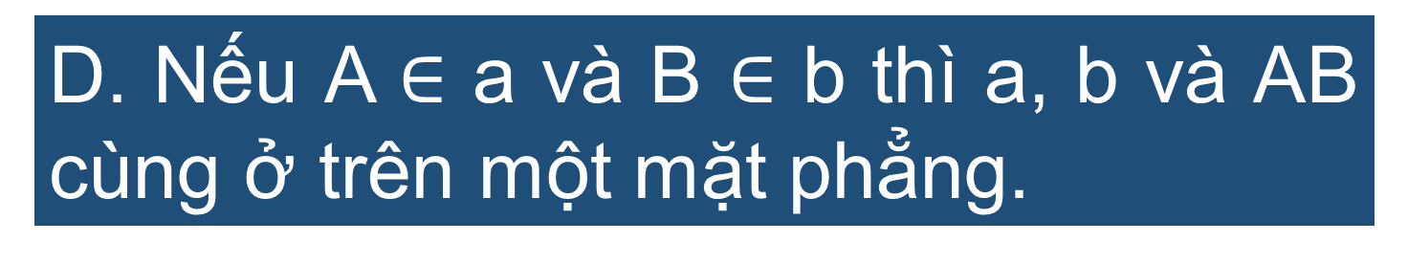
Câu 4: Trong không gian cho ba đường thẳng phân biệt a, b, c trong đó a song song với b. Khẳng định nào sau đây sai?
A. Nếu b song song với c thì a song song với c.
B. Tồn tại duy nhất một mặt phẳng chứa cả hai đường thẳng a và b.
C. Nếu c cắt a thì c cắt b.
D. Nếu A $∈$ a và B $∈$ b thì a, b và AB cùng ở trên một mặt phẳng.

Slide 34
Câu 5: Cho tứ diện ABCD. P, Q lần lượt là trung điểm của AB, CD. Điểm R nằm trên cạnh BC sao cho BR = 2RC. Gọi S là giao điểm của mặt phẳng (PQR) và AD. Khi đó
A. SA = 3SD
B. SA = 2SD
C. SA = SD
D. 2SA = 3SD

Slide 35
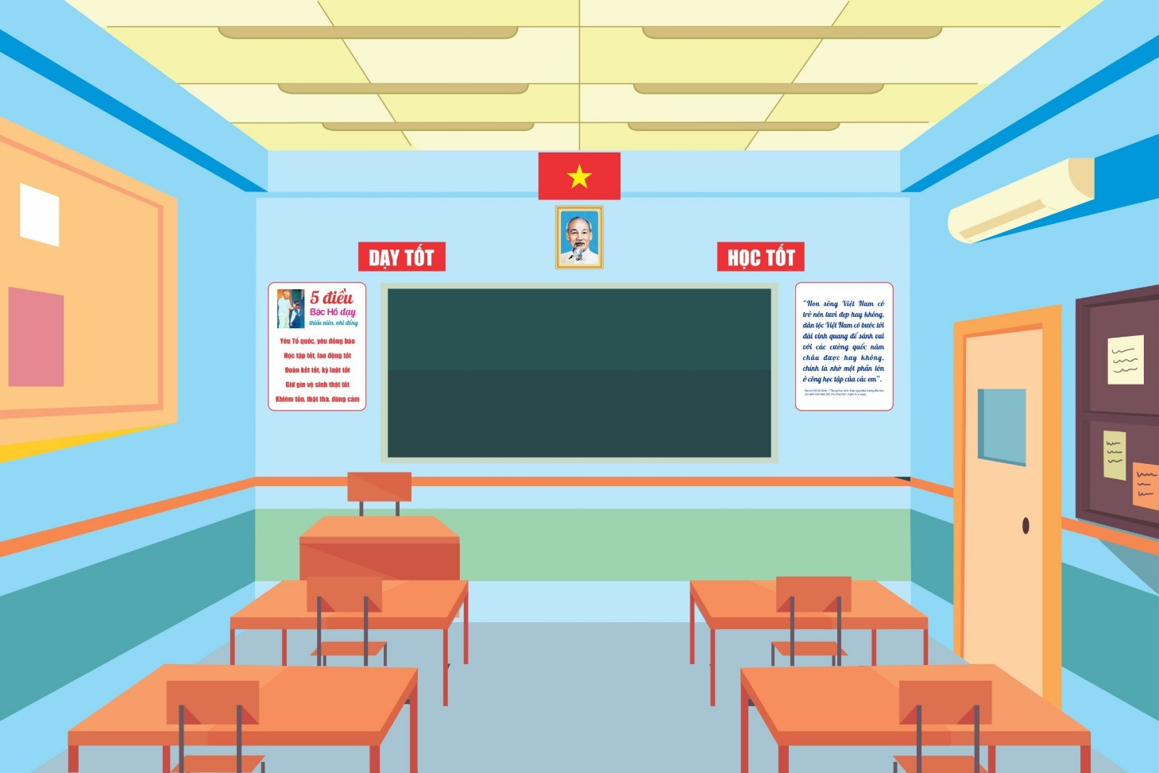


LUYỆN TẬP
Bài 1 (SGK - tr.100) Quan sát phòng học của lớp và nêu lên hình ảnh của hai đường thẳng song song, cắt nhau, chéo nhau.

Slide 36
Giải
Một số hình ảnh hai đường thẳng song song: Hai rìa mép thước thẳng, hai đường viền bàn đối nhau, đường viền chân tường và đường viền trần nhà (trong cùng một bức tường), hai đường viền bảng đối nhau, ...
Một số hình ảnh về hai đường thẳng cắt nhau: Hai rìa mép thước kề nhau, hai đường viền bảng kề nhau, đường góc tường và đường chân tường (trong cùng một bức tường), ...
Một số hình ảnh về hai đường thẳng chéo nhau: Đường chéo của bàn học với đường góc tường, đường chéo của bảng và đường viền chân tường trong bức tường kề với bức tường chứa bảng,...

Slide 37
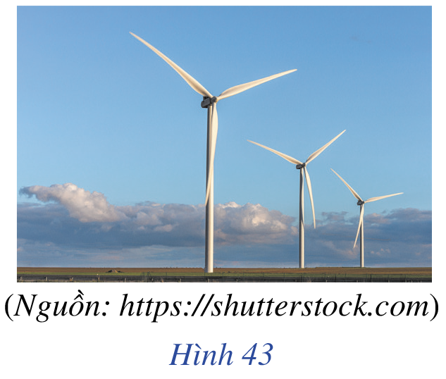

Bài 2 (SGK - tr.100)
Quan sát Hình 43 và cho biết vị trí tương đối của hai trong ba cột tuabin gió có trong hình.
Song song

Slide 38
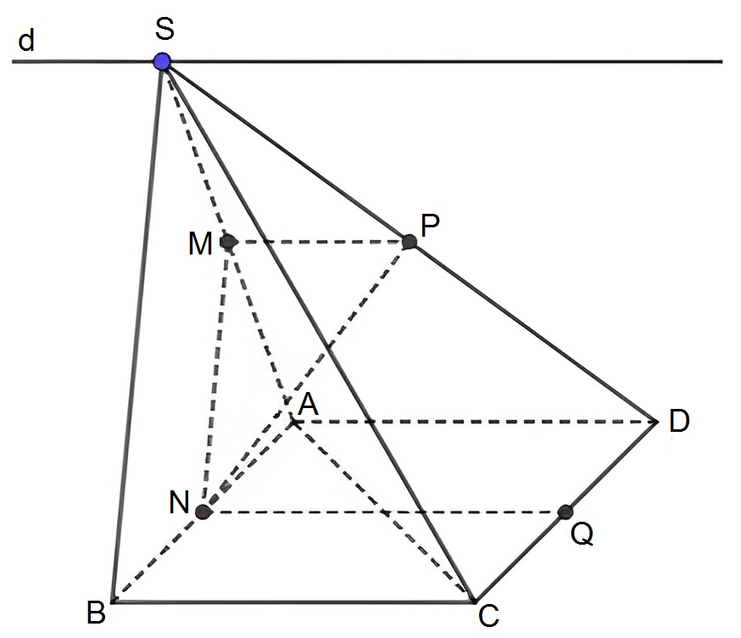
Bài 3 (SGK - tr.100) Cho hình chóp S.ABCD có đáy ABCD là hình bình hành. Gọi M, N, P lần lượt là trung điểm của các cạnh SA, AB, SD. Xác định giao tuyến của mỗi cặp mặt phẳng sau: (SAD) và (SBC); (MNP) và (ABCD).
Giải
Ta có: ABCD là hình bình hành nên AD // BC
Mà AB ⊂ (SAB);
BC ⊂ (SBC);
S ∈ (SAB) và S ∈ (SBC).
Vì vậy giao tuyến của hai mặt phẳng (SAB) và (SBC) là đường thẳng d đi qua S và song song với AD và BC.

Slide 39
Bài 3 (SGK - tr.100) Cho hình chóp S.ABCD có đáy ABCD là hình bình hành. Gọi M, N, P lần lượt là trung điểm của các cạnh SA, AB, SD. Xác định giao tuyến của mỗi cặp mặt phẳng sau: (SAD) và (SBC); (MNP) và (ABCD).
Giải
Trong tam giác SAD, có: M, P lần lượt là trung điểm của SA, SD
Do đó MP là đường trung bình nên MP // AD.
Mà MP ⊂ (MNP); AD ⊂ (ABCD);
N ∈ (MNP) và N ∈ (ABCD).
Vì vậy giao tuyến của hai mặt phẳng (MNP) và (ABCD) là đường thẳng NQ.

Slide 40

Bài 4 (SGK - tr.100) Cho tứ diện ABCD. Gọi G₁ ,G₂ lần lượt là trọng tâm của các tam giác ABC, ABD. Chứng minh rằng đường thẳng G₁G₂ song song với đường thẳng CD.

Slide 41
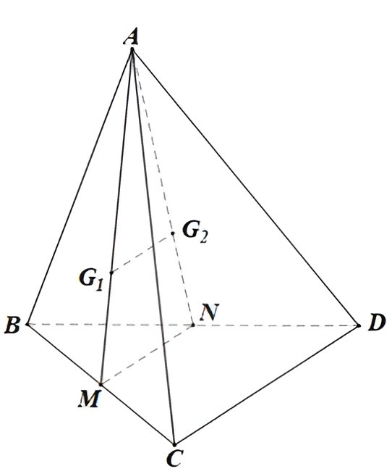
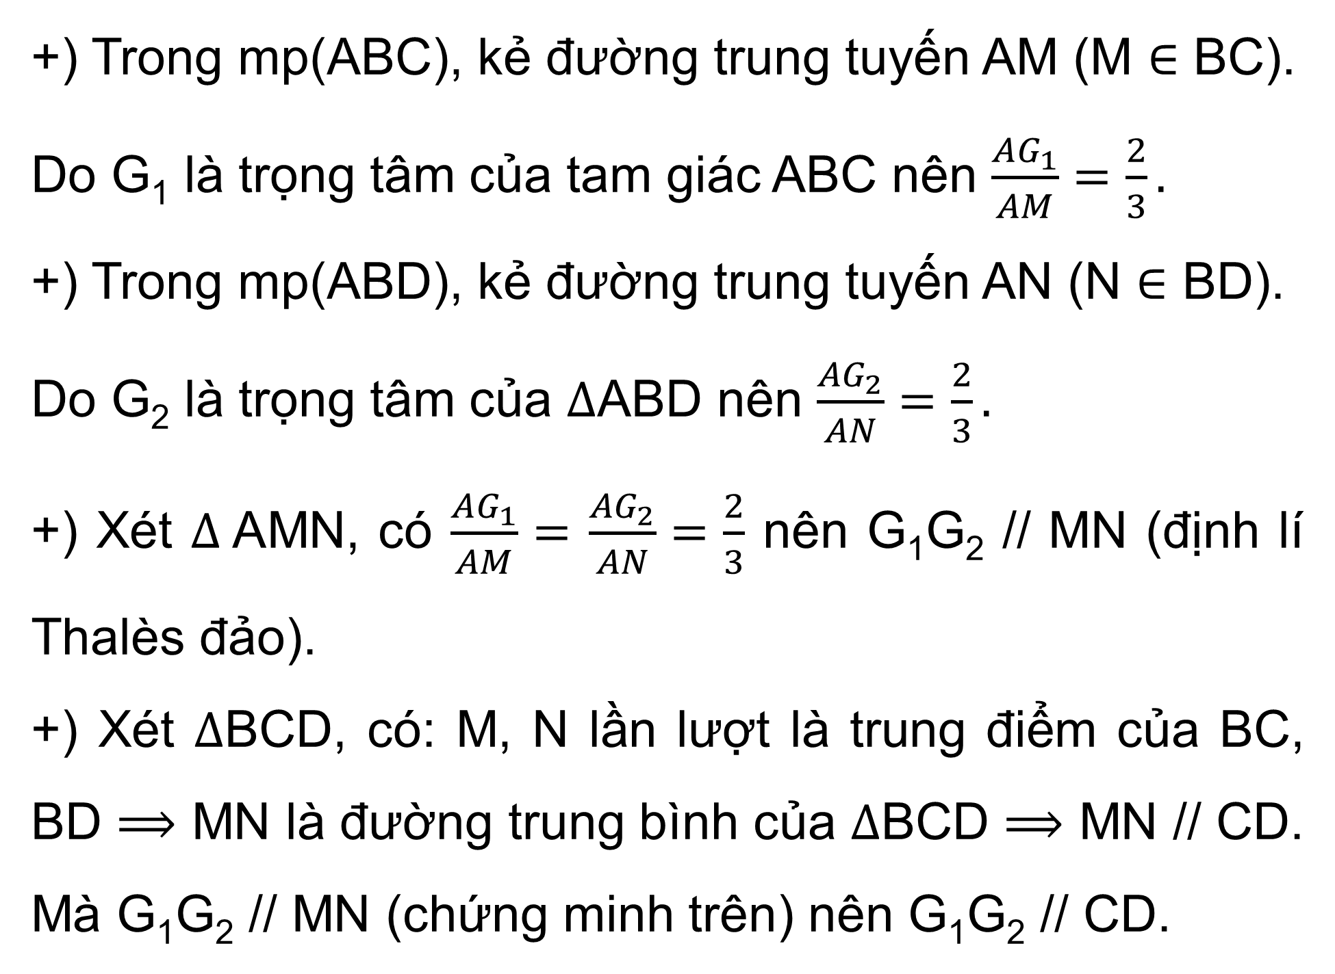
Giải
+) Trong mp(ABC), kẻ đường trung tuyến AM (M ∈ BC).
Do G₁ là trọng tâm của tam giác ABC nên $\frac{AG_{1}}{AM}=\frac{2}{3}.$
+) Trong mp(ABD), kẻ đường trung tuyến AN (N ∈ BD).
Do G₂ là trọng tâm của $∆$ABD nên $\frac{AG_{2}}{AN}=\frac{2}{3}.$
+) Xét $∆$AMN, có $\frac{AG_{1}}{AM}=$ $\frac{AG_{2}}{AN}=\frac{2}{3}$ nên G₁G₂ // MN (định lí Thalès đảo).
+) Xét $∆$BCD, có: M, N lần lượt là trung điểm của BC, BD $⟹$ MN là đường trung bình của $∆$BCD $⟹$ MN // CD.
Mà G₁G₂ // MN (chứng minh trên) nên G₁G₂ // CD.

Slide 42


VẬN DỤNG
Bài 5 (SGK - tr.100) Cho hình chóp S.ABCD có đáy ABCD là hình thang với AB là đáy lớn và AB = 2CD. Gọi M, N lần lượt là trung điểm của các cạnh SA và SB. Chứng minh rằng đường thẳng NC song song với đường thẳng MD.

Slide 43
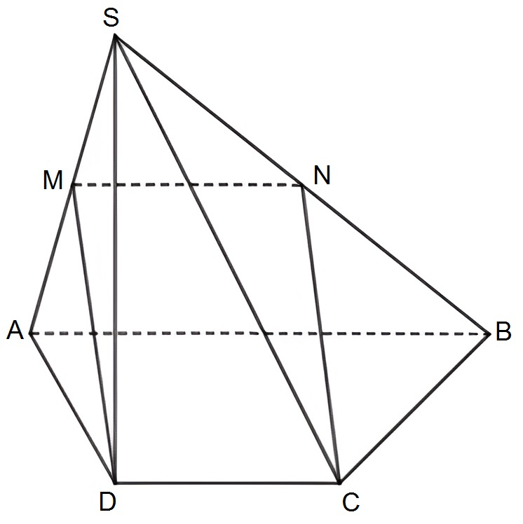
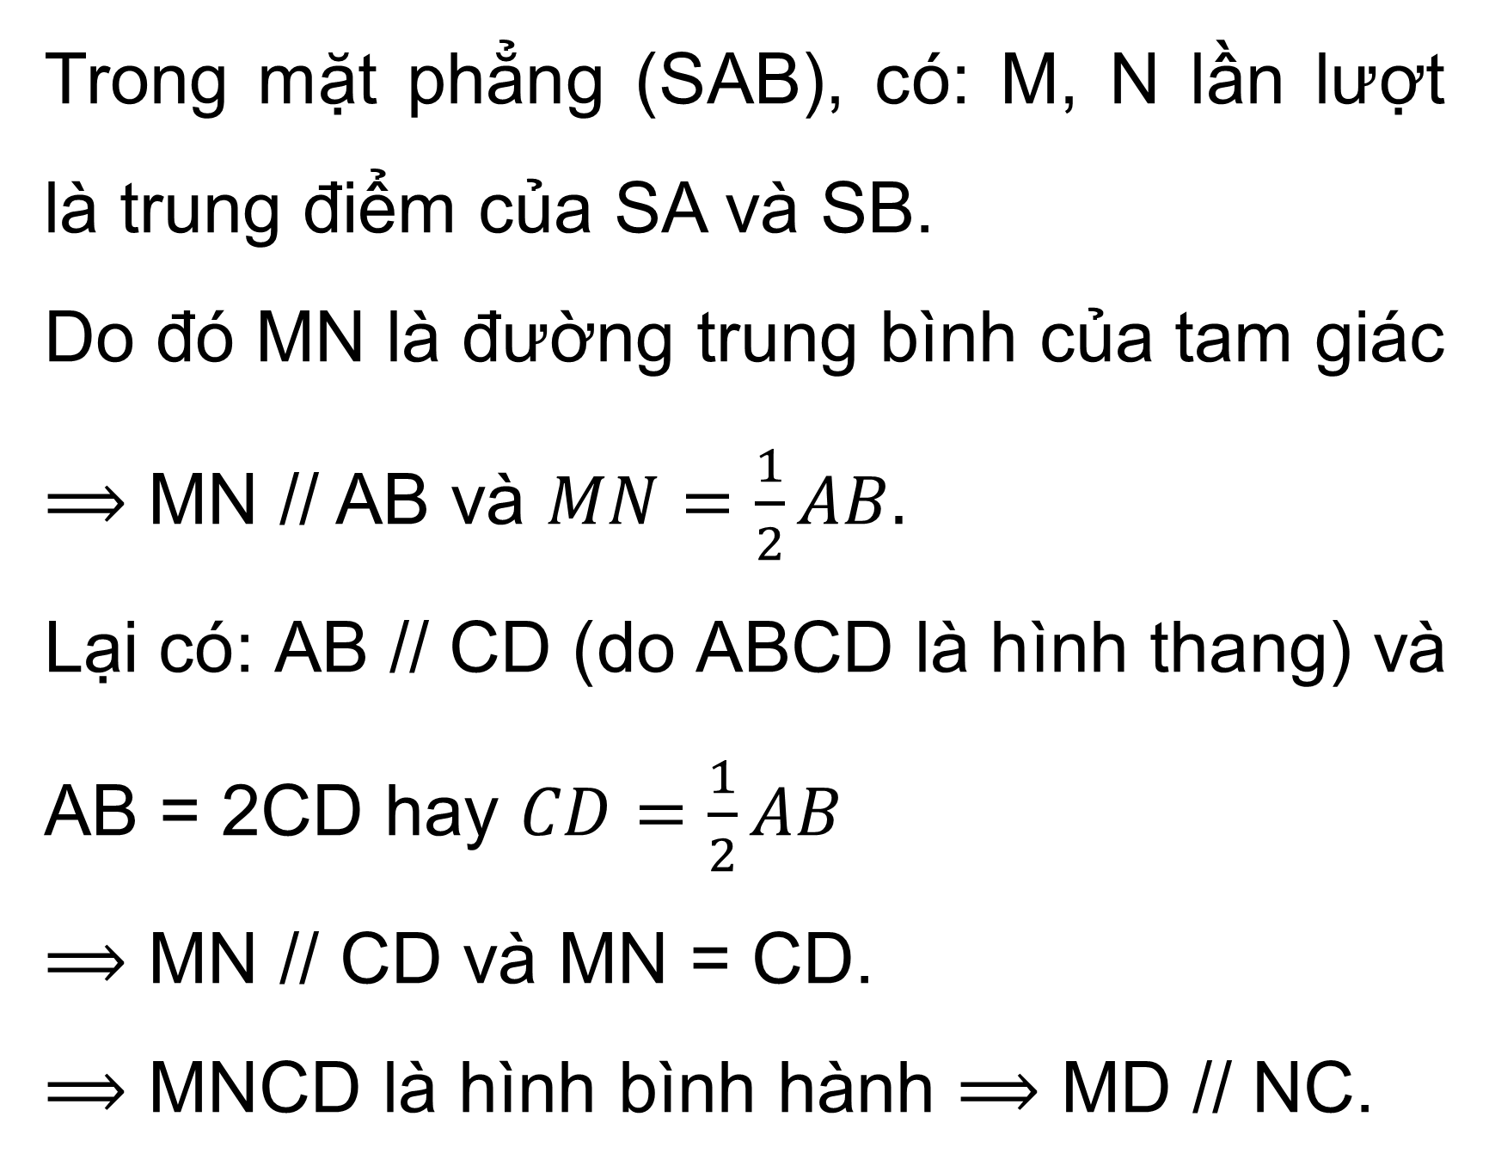
Giải
Trong mặt phẳng (SAB), có: M, N lần lượt là trung điểm của SA và SB.
Do đó MN là đường trung bình của tam giác
$⟹$ MN // AB và $MN=\frac{1}{2}AB.$
Lại có: AB // CD (do ABCD là hình thang) và AB = 2CD hay $CD=\frac{1}{2}AB$
$⟹$ MN // CD và MN = CD.
$⟹$ MNCD là hình bình hành $⟹$ MD // NC.

Slide 44
Bài 6 (SGK - tr.100) Cho hình chóp S.ABCD có đáy ABCD là hình bình hành. Gọi M, N, P, Q lần lượt là trung điểm của các cạnh AB, BC, CD, DA; I, J, K, L lần lượt là trung điểm của các đoạn thẳng SM, SN, SP, SQ.
a) Chứng minh rằng bốn điểm I, J, K, L đồng phẳng và tứ giác IJKL là hình bình hành.
b) Chứng minh rằng IK // BC.
c) Xác định giao tuyến của hai mặt phẳng (IJKL) và (SBC).

Slide 45
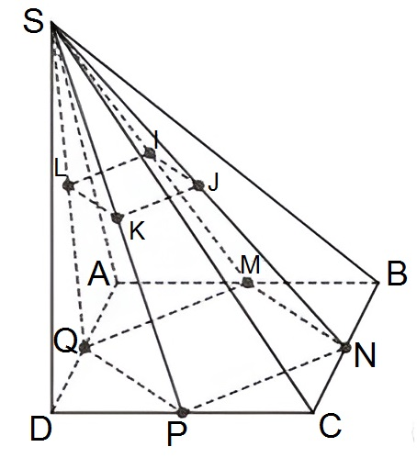
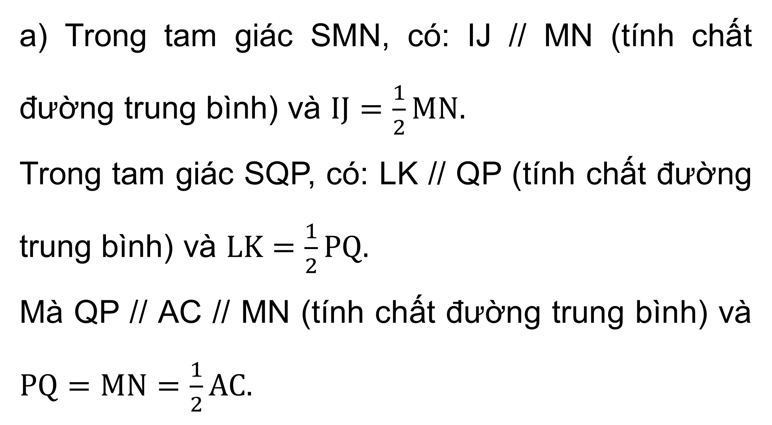
Giải
a) Trong tam giác SMN, có: IJ // MN (tính chất đường trung bình) và $IJ=\frac{1}{2}MN.$
Trong tam giác SQP, có: LK // QP (tính chất đường trung bình) và $LK=\frac{1}{2}PQ.$
Mà QP // AC // MN (tính chất đường trung bình) và $PQ=MN=\frac{1}{2}AC.$
Do đó IJ // LK và IJ = LK. Vậy I, J, K, L đồng phẳng.
Xét tứ giác IJKL có IJ // LK và IJ = LK nên IJKL là hình bình hành.

Slide 46
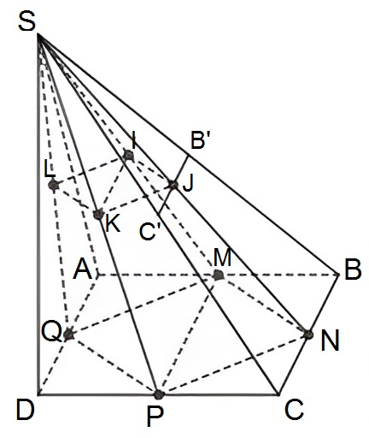
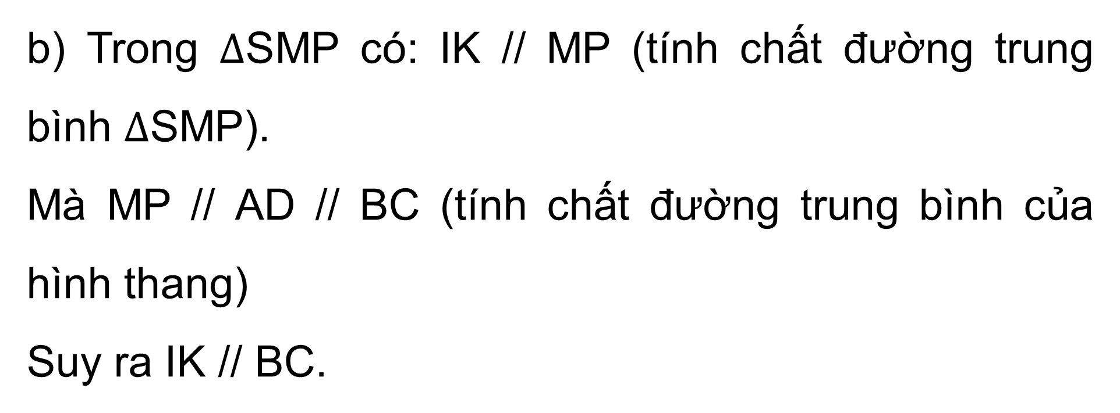
b) Trong $∆$SMP có: IK // MP (tính chất đường trung bình $∆$SMP).
Mà MP // AD // BC (tính chất đường trung bình của hình thang)
Suy ra IK // BC.
c) Ta có: J ∈ SN mà SN ⊂ (SBC) nên J ∈ (SBC)
Lại có J ∈ (IJKL)
Do đó J là giao điểm của (IJKL) và (SBC).
Mặt khác: IK // BC (chứng minh trên); IK ⊂ (IJKL); BC ⊂ (SBC).
Do đó giao tuyến của hai mặt phẳng (IJKL) và (SBC) là đường thẳng đi qua J song song với BC cắt SB, SC lần lượt tại B’ và C’, hay giao tuyến là đường thẳng B’C’.

Slide 47
Bài 7 (SGK - tr.100) Cho tứ diện ABCD. Gọi I, J lần lượt là trung điểm của các cạnh BC, CD. Trên cạnh AC lấy điểm K. Gọi M là giao điểm của BK và AI, N là giao điểm của DK và AJ. Chứng minh rằng đường thẳng MN song song với đường thẳng BD.

Slide 48
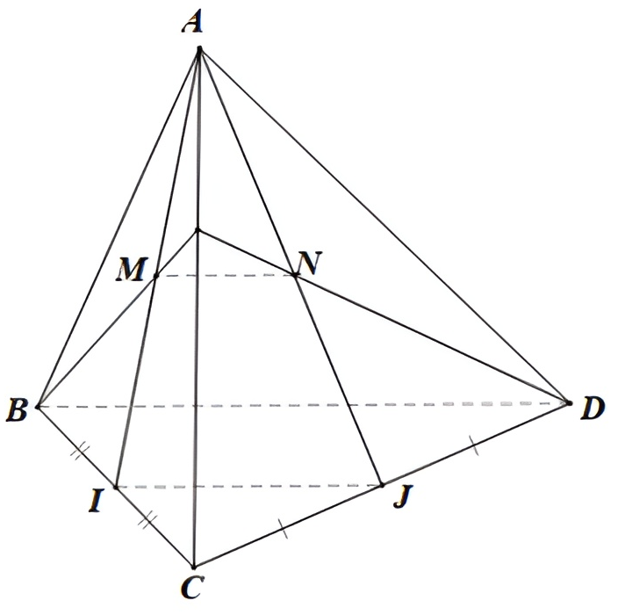
Giải
+) Ta có: B ∈ (BDK) và B ∈ (BCD) nên B là giao điểm của (BDK) và (BCD).
D ∈ (BDK) và D ∈ (BCD) nên D là giao điểm của (BDK) và (BCD).
Do đó (BDK) ∩ (BCD) = BD.
+) Ta có: M ∈ BK mà BK ⊂ (BDK) nên M ∈ (BDK);
M ∈ AI mà AI ⊂ (AIJ) nên M ∈ (AIIJ)
Do đó M là giao điểm của (BDK) và (AIJ)
Tương tự ta cũng có N là giao điểm của (BDK) và (AIJ)
Suy ra MN là giao tuyến của (BDK) và (AJII).

Slide 49
+) Ta có: I ∈ BC mà BC ⊂ (BCD) nên I ∈ (BCD)
Lại có I ∈ (AIJ) nên I là giao điểm của (BCD) và (AIJ)
Tương tự ta cũng có J là giao điểm của (BCD) và (AIJ)
Suy ra IJ là giao tuyến của (BCD) và (AIJ).
+) Xét DBCD có I, J lần lượt là trung điểm của BC, CD nên IJ là đường trung bình của tam giác
Do đó IJ // BD.
+) Ta có: (BDK) ∩ (BCD) = BD; (BDK) ∩ (AIJ) = MN; (BCD) ∩ (AIJ) = IJ; IJ // BD.
Suy ra MN // BD.

Slide 50
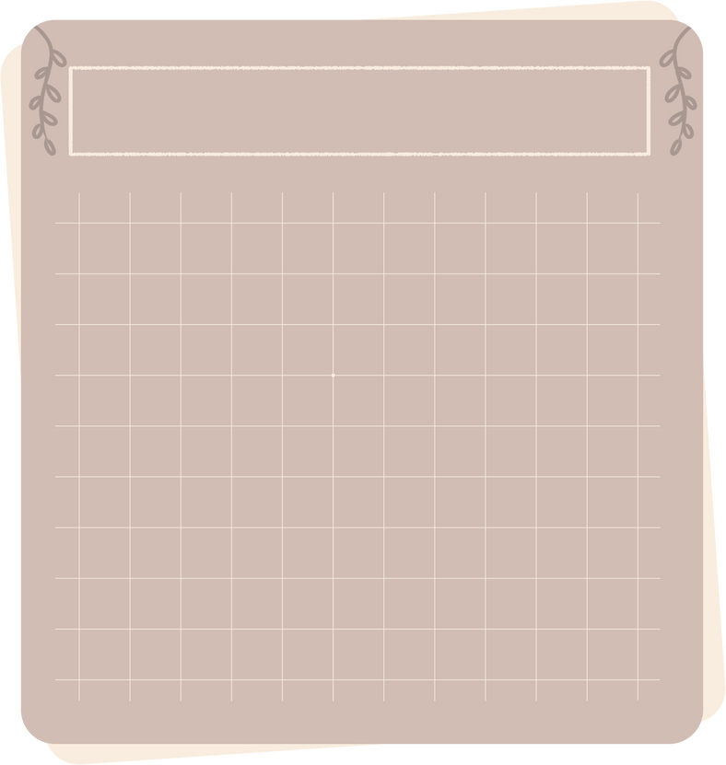
HƯỚNG DẪN VỀ NHÀ
01
02
03
Ôn tập kiến thức đã học
Hoàn thành bài tập trong SBT
Đọc và chuẩn bị bài sau - Bài 3

Slide 51

CẢM ƠN CÁC EM ĐÃ THEO DÕI BÀI GIẢNG!

